Slide 1
Základy HTML
July 2022

Slide 2
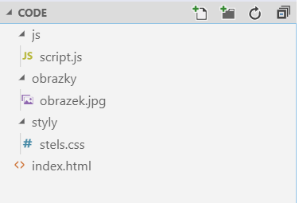
Webový adresář
Hlavní adresář
Je dobré vše mít dobře roztříděné
Každá stránka začíná na souboru index.html
Soubory jsou roztříděny podle určení
Lépe se v tom orientuje
Obrázky
Adresář se styly
Hlavní soubor
25 July 2022

Slide 3
Co a k čemu je HTML?
NAVIGACE
HyperText Markup Language
Značkovací jazyk pro tvorbu webových stránek
Pomáhá nám vytvořit strukturu stránky, která obsahuje například:
Nadpisy
Seznamy
Odstavce
Odkazy
HLAVNÍ OBSAH
ČLÁNEK 1
SIDEBAR
ČLÁNEK 2
PATIČKA
25 July 2022

Slide 4

Začínáme
Otevřete Visual studio code
Otevřete si složku html (najdete ji ve složce sandbox)
File -> Open Folder
Otevřete si soubor index.html
Soubory s koncovkou .html jsou HTML soubory
Základní struktura souboru je značka <html>, která obaluje prvky <head> a <body>
25 July 2022

Slide 5
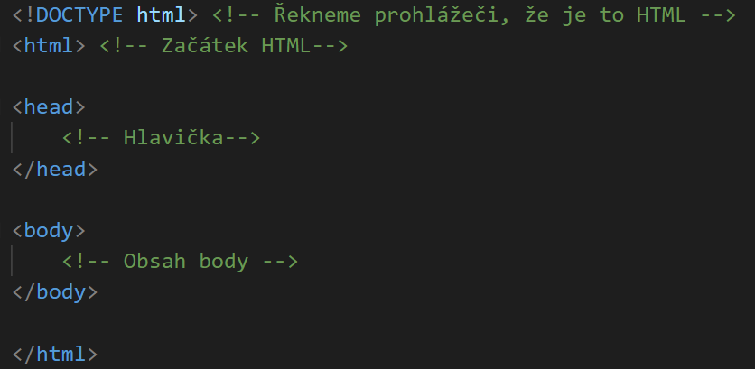
Index.html struktura
25 July 2022

Slide 6
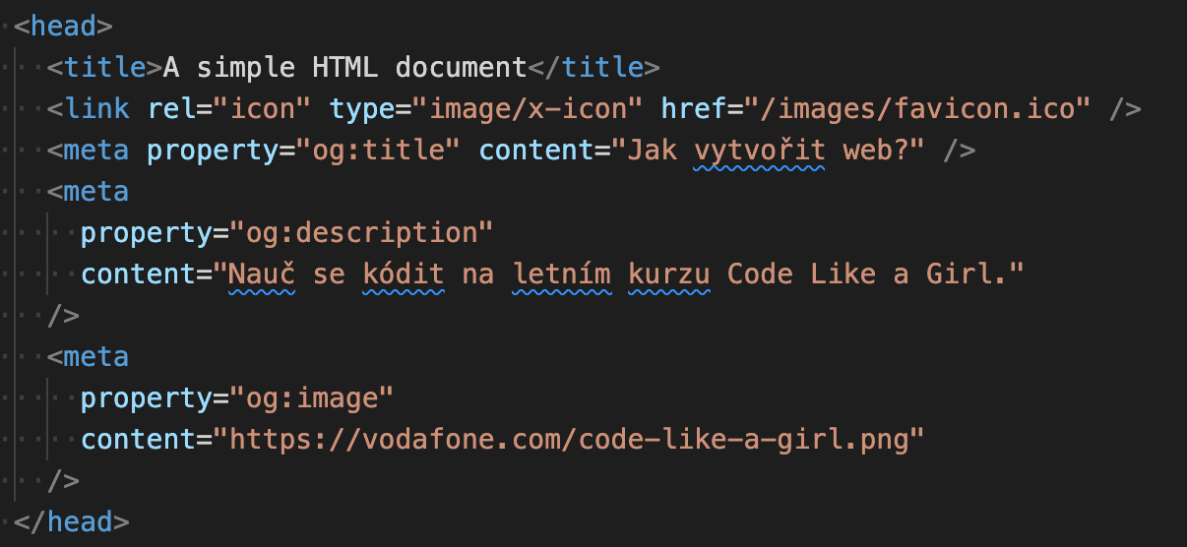
V prvku <head> se nachází:
25 July 2022
Notes:
V hlavičce uvádíme obecné informace o webu důležité pro vyhledávače a prohlížeče.
Název dokumentu (title)
Favicona - ikonka na kartě
Open Graph tagy - meta s property “og”, jsou součástí Open Graph protokolu sociálních sítí (když dám odkaz na článek třeba na twitteru a ukáže se mi obrázek, title a krátký popis)

Slide 7
HTML element = TAG
Otevírací značka / tag
Zavírací značka / tag
<p
class=“details"
>
</p>
Toto je kus textu na mém webu.
Atribut (definice=hodnota)
Obsah
Prvek / element
25 July 2022
Notes:
Atribut může být třeba ID, cesta k obrázku, adresa webu, na který odkazujeme apod. Atribut není povinný!

Slide 8
Tagy / elementy
Většina elementů jsou párové elementy
Otevírací značka <tag>
Zavírací značka </tag>
Existují i nepárové elementy (self-closing tags)
Mají pouze atributy, nemají obsah
Např. <img />, <br />
Obsahem prvku může být i jiný prvek
Obalový prvek se nazývá rodič
Prvek uvnitř se nazývá potomek
25 July 2022

Slide 9
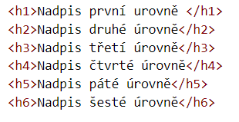
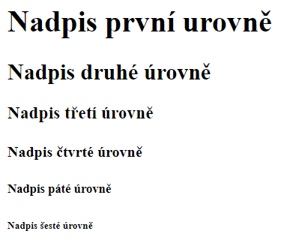
Tag – Nadpisy (header)
25 July 2022
Notes:
Tagy máme sémantické a nesémantické. Nejde jen o to, jak to vypadá, ale o to, že říkáme prohlížeči, co je nadpis, co je odstavec, obrázek, seznam atd.
U nadpisů bychom měli mít pouze jednu H1 na stránce, nikdy bychom neměli mít H2 pod H3 apod.

Slide 10
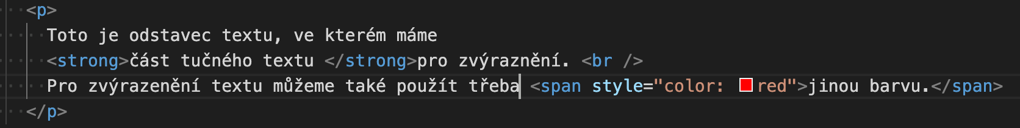
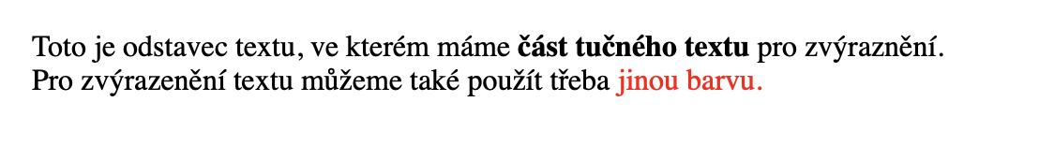
Text
Odstavec
Tučně
Řádek
Oddělovač
25 July 2022
Notes:
Strong je semantický, <b> a <I> a <br> je nesémantický
Span není semantický, používáme ho např pro oddělení stylů a pro krátký text, popisek.. V tomto případě je tedy zvýraznění barvou pouze vizuální, kdežto tučný text je zvýrazněný i pro vyhledávač.
Pro nový odstavec použijeme další <p>, neodsazujeme pomocí <br /> tagu (sémantika)

Slide 11
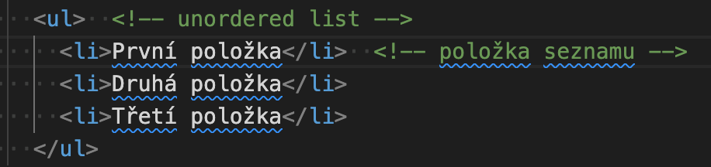
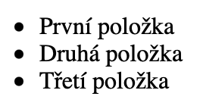
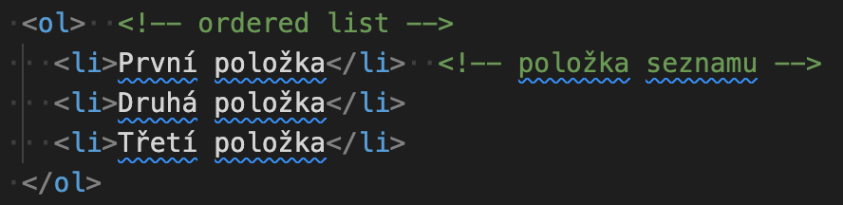
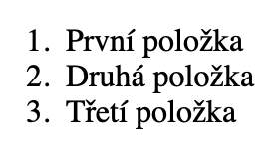
Seznamy – UL & OL
25 July 2022
Notes:
Seznam je semantický
Seznam 10 filmů na letošní léto apod.

Slide 12
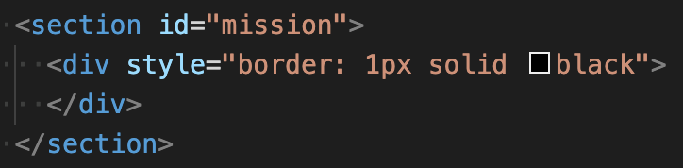
Oddělovač obsahu – Div, Section
25 July 2022
Notes:
Section je semantický prvek, vyhledávač pak ví, že máme sekci s misí.
Div semantický není, používáme pouze pro optické dělení obsahu webu a styly.

Slide 13
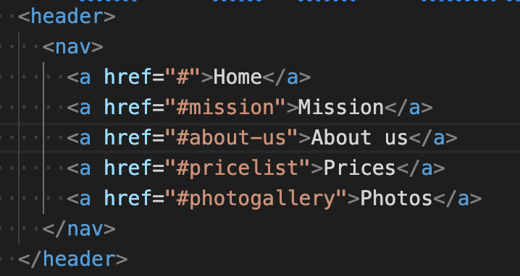
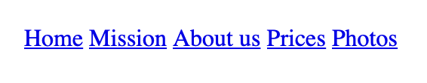
Navigace (menu) - Navbar
25 July 2022
Notes:
Když odkazujeme na sekci na stejné stránce, použijeme ID dané sekce s křížkem na začátku.
Header, nav i a jsou sémantický prvky.

Slide 14
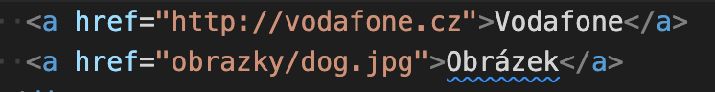

Odkaz - A
25 July 2022
Notes:
Odkazovat můžeme na jiný web, obrázek, konkrétní section na našem webu apod.

Slide 15
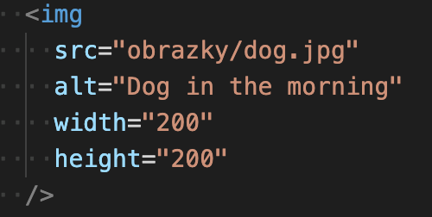
Obrázek - img
Cesta k obrázku
Popis obrázku pro prohlížeč
Šířka obrázku
Výška obrázku
Obrázek je nepárový tag
25 July 2022
Notes:
Vždy používáme atributy Src a alt.
Atributy width a height použijte v úkolu, aby se vám obrázky zobrazily správně veliké.

Slide 16
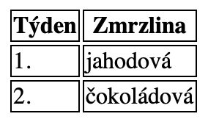
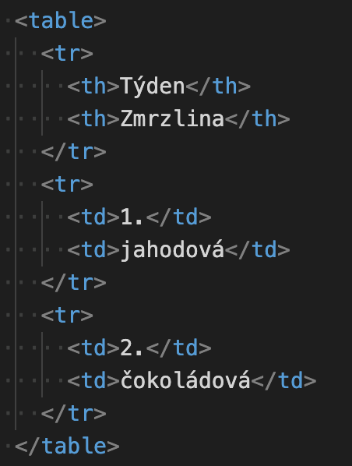
Tabulka - <table>
Hlavní tag
Řádek tabulky
Nadpisová buňka
Buňka tabulky
25 July 2022
Notes:
Tabulka je semantický prvek
Na webu ji můžeme použít třeba pro ceník služeb.

Slide 17
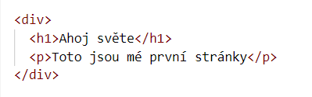
Nejlepší praktiky
Vždy odsazujeme kód
Poslední tag co otevřeme je první co zavřeme
Oddělovač obsahu
Tagy uvnitř jiných tagů
jsou odsazeny
Zavírám dříve </p> než </div>
25 July 2022
Notes:
Kód odsazujeme pro přehlednost.
V některých programovacích jazycích je třeba kód odsazovat i kvůli správné funkčnosti kódu.

Slide 18
Více tagů
Kódování a programování je z velké části o googlení. Vyhledávat info na internetu je správné a bez toho to nejde!
Jděte na https://www.w3schools.com/tags/
a podívejte se na další html tagy.
25 July 2022

